Slide 1
PODELA ANALITIČKIH METODA:
A. Hemijske
B. Fizičko-hemijske
C. Fizičke
A.  Klasične metode
Analitički signal:
 masa  gravimetrija
 zapremina  volumetrija
B. + C. = Instrumentalne metode
(Analitički signal: elektroprovodljivost, toplotni efekti, apsorpcija ili emisija svetlosti, ...)

Slide 2
Taložne metode = najvažnije gravimetrijske metode
Talozi određenih karakteristika:
Rastvorljivost
Čistoća
Veličina čestica (ceđenje i ispiranje)
Hemijski sastav
...

Slide 3
KOLOIDNI RASTVORI
Koloidni rastvor (talog; suspenzija) ili sôl
Veličina čestica: 1 – 100 nm
Čestice: - nevidljive golim okom
- pokazuju Tindalov efekat
- ne mogu se staložiti
- prolaze kroz pore hartije za ceđenje
Čest izgled: potpuno bistri i “homogeni”

Slide 4
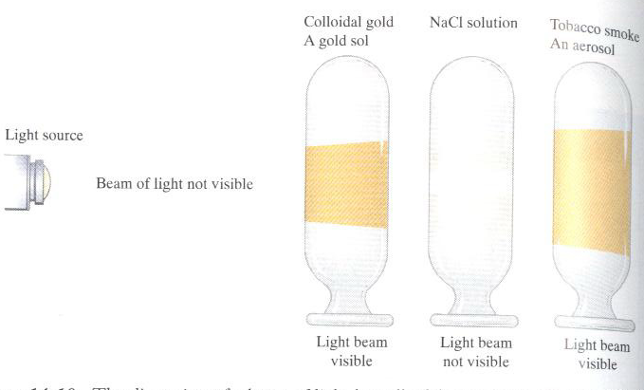
Tyndall-ov efekat = rasipanje svetlosti

Slide 5
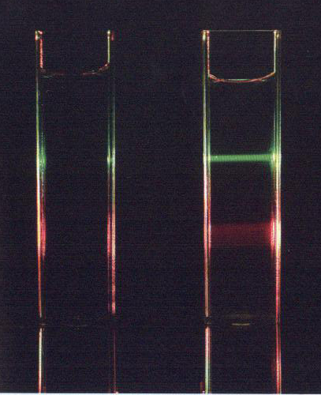

Slide 6
Važno: SPREČITI NASTAJANJE KOLOIDNIH
RASTVORA
Nastajanje:
1 – disperzione metode (sitnjenjem krupnijih
čestica)
2 – kondenzacione (spajanjem sitnijih čestica
u agregate)
Najvažniji faktor stabilnosti:
NAELEKTRISANOST ČESTICA
 El.statičko odbijanje

Slide 7
Negativno naelektrisane koloidne čestice:
npr. sulfidi metala
Pozitivno naelektrisane, npr. hidroksidi
Adsorpcija jona iz rastvora 
naelektrisane koloidne čestice
Micela As₂S₃

jezgro
Difuzni sloj
čestica

Slide 8
Faktori koji utiču na adsorpciju jona iz
rastvora na koloidnim česticama:
Panhet-Fajans-Hahn-ovo pravilo (prvo se
adsorbuje jon koji sa jonima kristalne rešetke
gradi teže rastvorno jedinjenje)
koncentracija
naelektrisanje
veličina jona

Slide 9
Taloženje AgI iz rastvora KI pomoću AgNO₃:
Početak  višak KI  negativno naelektrisane
čestice AgI:
Višak AgNO₃  pozitivno naelektrisane
čestice AgI:

Slide 10
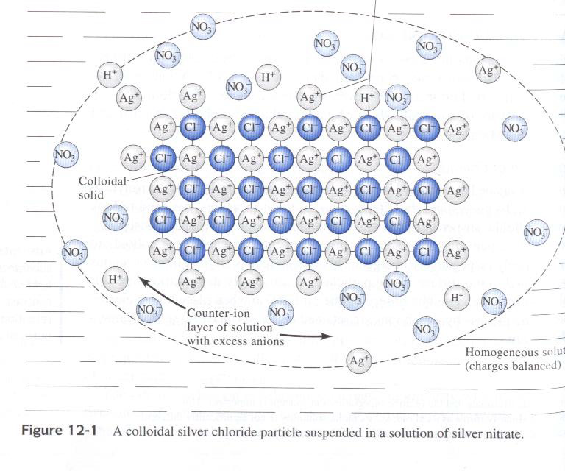
Homogeni
rastvor
Koloidna čestica AgCl u rastvoru AgNO₃

Slide 11
Stabilnost nekih koloida može biti uslovljena
solvatacijom = adsorpcijom rastvarača
liofilni i liofobni koloidi
rastvarač = voda 
hidrofilni (rastvori proteina, skroba,
želatina,...)
(hidroksidi metala)
hidrofobni (rastvori metala, sulfida,
halogenidi srebra...)

Slide 12
Koagulacija (flokulacija) koloida = spajanje čestica
u veće agregate (smanjenje stepena disperziteta):
dodatak elektrolita  zamena kontra-jona na
površini čestica  razaranje dvogubog električnog
sloja  taloženje koloida
flokulaciona vrednost = minimalna koncentracija
elektrolita potrebna za koagulaciju
zagrevanje i mešanje rastvora

Slide 13
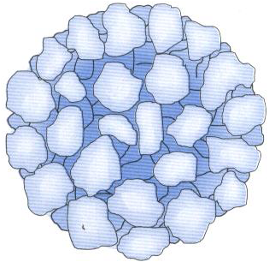
Flokulacijom koloidnih rastvora obično se
dobijaju onečišćeni talozi  ispiranje
Peptizacija = ponovno nastajanje koloida
SPREČITI PEPTIZACIJU  ispiranje ne vodom
već rastvorom pogodnog elektrolita (kiseline, NH₃,...)

Slide 14
Adsorpciona sposobnost koloida ima značajne
praktične primene (npr. za odvajanja supstanci
koje bi ometale analizu nekih drugih i sl.)
Flokulacija hidrofobnih koloida dodatkom
elektrolita otežana je prisustvom u rastvoru
nekog hidrofilnog koloida (tzv. zaštitni koloid)

Slide 15
Cilj: vršiti taloženje pri uslovima koji omogućavaju
dobijanje čistih taloga koji se lako cede
V = početna brzina taloženja
= relativna presićenost
rastvora
Q = koncentracija supstance pre taloženja
R = rastvorljivost taloga
K = konstanta koja zavisi od prirode taloga i
svojstava rastvarača

Slide 16
Veće V  veći broj centara kristalizacije
 Talog sitnijih čestica  nečist
Koprecipitacija (sutaloženje) = onečišćenje
taloga rastvornim supstancama
≠ istovremeno taloženje
BaCl₂ + K₂SO₄ + KMnO₄→
ljubičasti talog BaSO₄
Ali: Rastvor III_{A}-grupe + NH₃ →
istovremeno taloženje
Al(OH)₃, Cr(OH)₃, Fe(OH)₃

Slide 17
adsorpcija, okluzija i inkluzija
Okluzija = unutrašnje onečišćenje; posledica
brzog rasta kristala
Taloženje BaSO₄ viškom Ba-hlorida
→ talog sadrži i BaCl₂
Koprecipitacija uslovljena obrazovanjem
hemijskih jedinjenja – retko (npr. feriti)
Izomorfna zamena jona = gradjenje
mešovitih kristala

Slide 18
Starenje taloga: sveži talozi iz koncentrovanih
rastvora – sitni i nepravilni kristali
Posle starenja – krupniji i čistiji
Nečistoće adsorbovane na površini uklanjaju
se ispiranjem:
C_{n} = konc. posle n ispiranja
C₀ = početna C nečistoće
V₀ = zapremina tečnosti
koja ostaje u talogu
V = zapremina rastvora
upotrebljenog za ispiranje

